Slide 2
LOGO SYMBOLIZUJĄCE NIEPEŁNOSPRAWNOŚĆ

Slide 3
Międzynarodowy Dzień Niepełnosprawności
Został on ustanowiony w 1992 roku przez Zgromadzenie Ogólne Narodów Zjednoczonych.
Ustanawiając Międzynarodowy Dzień Osób Niepełnosprawnych ONZ chciała zwrócić uwagę na problemy tej grupy społecznej i podkreślić konieczność działań na rzecz integracji osób niepełnosprawnych z resztą społeczeństwa, wyrównywania szans i przeciwdziałania wykluczeniu społecznemu tych osób.

Slide 4
Międzynarodowy Dzień Niepełnosprawności
Celem corocznych obchodów Dnia Osób Niepełnosprawnych jest zwrócenie uwagi na prawa osób z niepełnosprawnościami, upowszechnianie idei tolerancji, otwartości i szacunku dla inności, a także ukazanie korzyści płynących z pełnej integracji osób niepełnosprawnych we wszystkich dziedzinach życia.

Slide 5
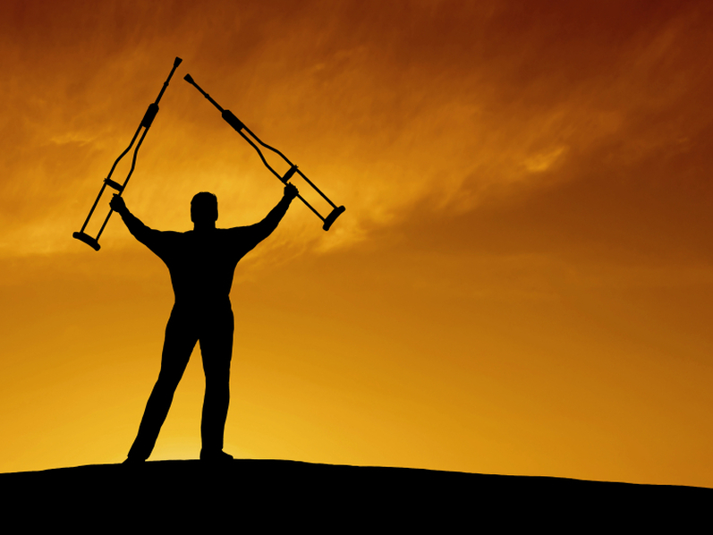
Zgodnie z definicją sformułowaną przez Światową Organizację Zdrowia (WHO):
Osoba niepełnosprawna to taka, która nie może samodzielnie, częściowo lub całkowicie zapewnić sobie możliwości normalnego życia indywidualnego i społecznego na skutek wrodzonego lub nabytego upośledzenia sprawności fizycznej lub psychicznej

Slide 6
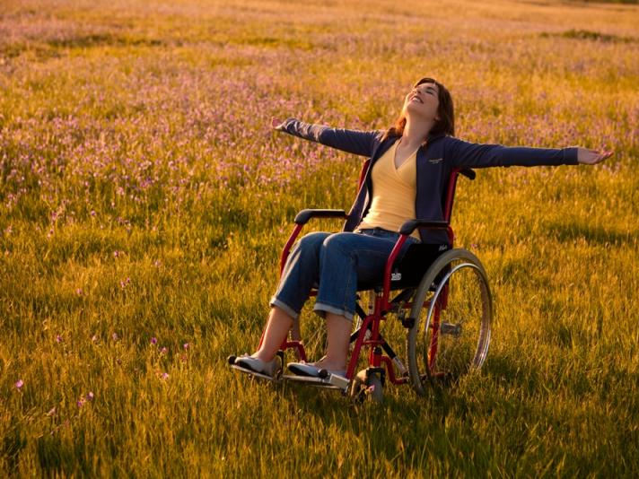
Gdyby wszyscy byli tacy sami, nikt nikomu nie byłby potrzebny.
ks. Twardowski

Slide 7
Niepełnosprawność to tylko jedna z cech osoby
Różne zainteresowania i plany.
Różna sytuacja życiowa
Różna sytuacja zawodowa i edukacyjna

Slide 8
Osoby z niepełnosprawnościami to bardzo zróżnicowana grupa
Mamy wiele różnych rodzajów niepełnosprawności
Każda osoba z niepełnosprawnością jest inna i ma inne potrzeby wynikające ze specyfiki niepełnosprawności

Slide 9
Osoby niepełnosprawne :
niewidome lub słabowidzące
głuche lub słabosłyszące
głuchoniewidome
z niepełnosprawnością ruchową
poruszające się na wózku
z zaburzeniami mowy
ze schorzeniami psychicznymi
niskiego wzrostu
ze schorzeniami wewnętrznymi
osoby ze schorzeniami przewlekłymi
z niepełnosprawnością intelektualną
ze schorzeniami neurologicznymi
z epilepsją
z zaburzeniem ze spektrum autyzmu
o odmiennym wyglądzie

Slide 10
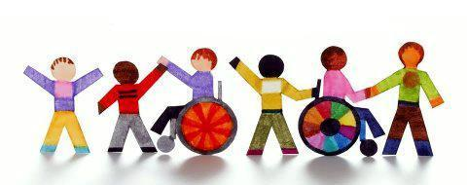
Praktyczny poradnik
savoir – vivre
wobec osób niepełnosprawnych

Slide 11
Potrzeby
Najważniejsze jest równe traktowanie
Czasami samo równe traktowanie nie wystarczy- trzeba zadbać o dostępność
Dostępność
Komunikacji
Informacji
Przestrzeni

Slide 12
Czasami wystarczy zlikwidować bariery architektoniczne

Slide 13
….albo bariery w komunikacji

Slide 14
Czasami potrzebny jest specjalistyczny sprzęt

Slide 15
Niepełnosprawność jako wynik interakcji z barierami w otoczeniu
Osoby z niepełnosprawnościami napotykają na liczne bariery, które utrudniają im pełne i samodzielne życie w społeczeństwie
Brak barier i dostępność to ważny krok do równego traktowania osób z niepełnosprawnościami

Slide 16
Podstawowe zasady traktowania osób z niepełnosprawnościami:
Nie naruszaj przestrzeni
Zawsze zwracaj się do osoby
Traktuj równo nie specjalnie
Każdy jest inny
Dbaj o zniwelowanie różnic
Nie zakładaj z góry
Zapytaj, zanim pomożesz
Zadbaj o dostępność w komunikacji/informacji
Rozmawiaj naturalnie („do widzenia”, „idziemy?)

Slide 17
Równe traktowanie
Niwelowanie barier
Postawa otwartości
Równe traktowanie

Slide 18
